Slide 1


본 PPT는 강의 보조용으로만 제공되는 것으로, 이를 복제 및 배포하거나 이를 편집하여 무단 이용 및 인쇄물로 제작하는 행위를 허용하지 않으므로 위배 시 저작권법에 따라 민.형사상의 책임이 따름을 알려 드립니다.

Slide 2
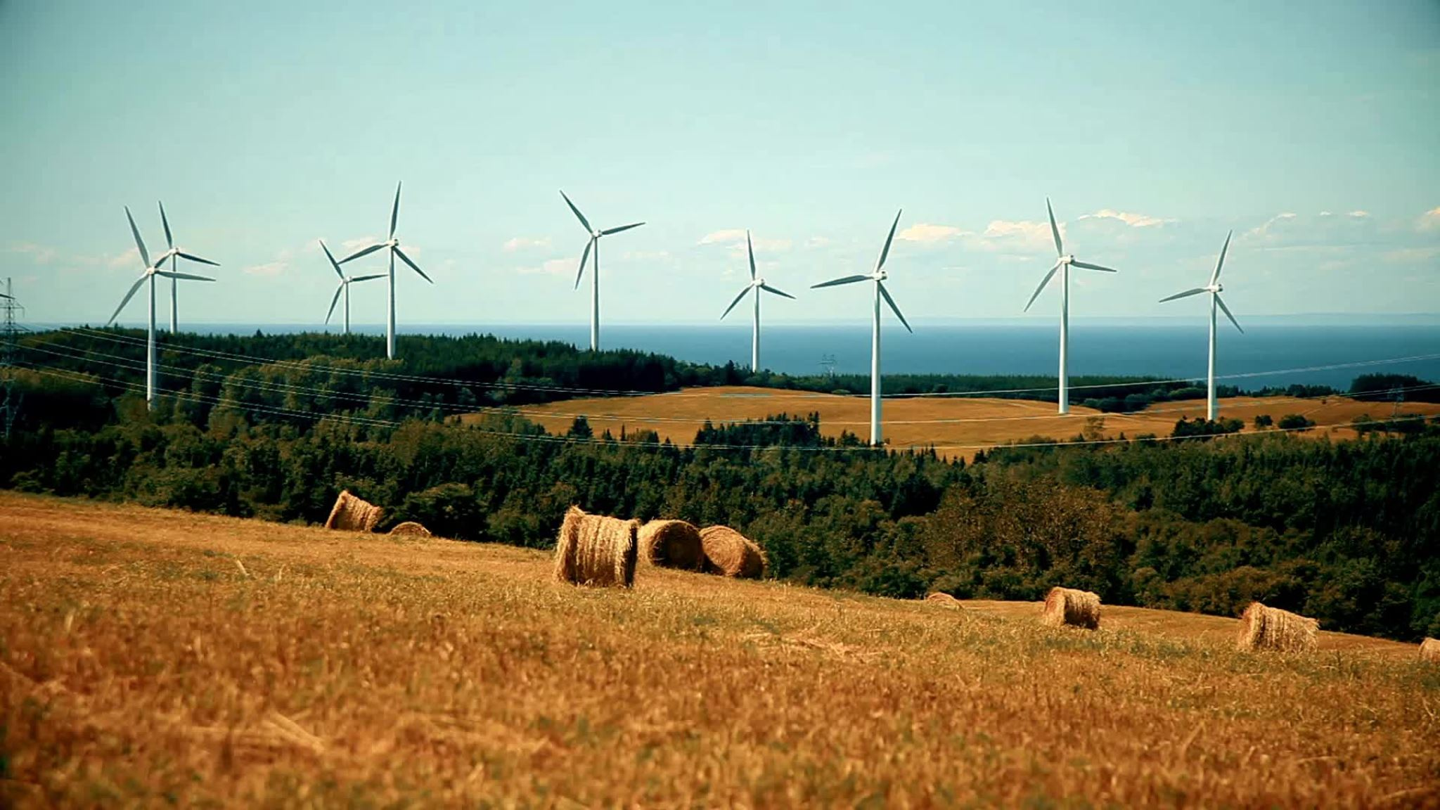
제3장 에너지 자원의 시간에 걸친 동적 배분

Slide 3
1. 서론
대부분의 에너지 자원은 유한한 자원으로 시간이 지나면서 점차 고갈
화석연료와 같은 비재생 가능 에너지원은 한정된 매장량을 가지고 있어, 이를 어떻게 효율적으로 배분하고 활용할 것인지가 중요한 과제임

Slide 4
2. 고갈성 에너지 자원의 공급과 동태분석
에너지 자원은 크게 재생가능 에너지와 고갈성 에너지로 구분
비고갈성 재생에너지는 현재의 이용이 미래의 이용 가능성에 영향을 미치지 않으므로 자원의 효율적 이용을 분석하는데 정태적 모형을 적용할 수 있음
태양광, 풍력
반면, 바이오매스와 같은 고갈성 재생에너지는 동태적 모형을 통해 시간에 따른 자원 축적과 이용을 함께 고려
동태적 분석은 시간에 걸친 자원의 효율적 이용 경로를 도출하는 분석 방식으로 고갈성 자원의 경제학에서 핵심적인 분석틀임
본 장은 화석연료와 같은 비재생 고갈성 자원을 중심으로 논의

Slide 5
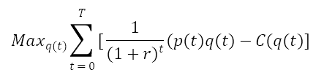
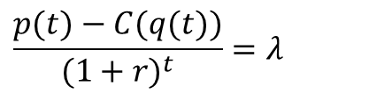
3. 호텔링(Hotelling)모형
에너지 자원이 유한하고 T 기간에 걸쳐 전부 채굴된다고 가정
q(t): t 기의 채굴량, S(t): t 기 자원의 잔존량, C(q(t)): t기 채굴비용, p(t): t 기 자원 가격
완전경쟁하에서 이윤 극대화를 위한 목적함수:
q(t)에 대한 최적
$${Max}_{q(t)}\sum_{t=0}^{T}{[\frac{1}{{(1+r)}^{t}}(p(t)q(t)−C(q(t)]}$$
$$s.t S\left(0\right)=S_{0}, S\left(t\right)=S_{T }, \frac{sS(t)}{dt}=S(t+1)−S(t)=−q(t)$$
$$\frac{p(t)−C(q(t))}{{(1+r)}^{t}}=λ$$

Slide 6

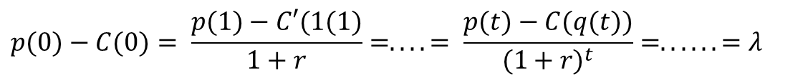
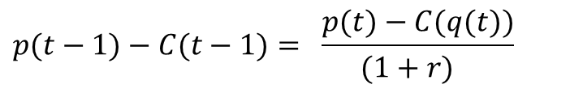
3. 호텔링(Hotelling)모형
한계수익 균등의 원리
채굴과 판매로 부터의 한계순수익의 현재가치가 시간에 걸쳐 동일해야 자원개발로부터 이윤의 현재가치가 극대화됨
자원을 현재에 사용함으로써 미래에 사용하지 못하는 데서 발생하는 자원의 기회비용
자원개발로 부터의 한계순수익은 매기간 이자율만큼 증가
$$p(0)−C(0)= \frac{p(1)−C′(1(1)}{1+r}=....= \frac{p(t)−C(q(t))}{{(1+r)}^{t}}=......=λ$$
$$λ: 한계 순수익의 현재가치, 자원저장량의 잠재가격(shadow price)$$
$$자원의 사용자 비용(user cost), 희소성 지대(scarcity rent)로 해석 가능$$
$$p(t−1)−C(t−1)= \frac{p(t)−C(q(t))}{{(1+r)}^{}}$$

Slide 7


3. 호텔링(Hotelling)모형
채굴로 부터의 한계편익은 채굴의 총 기회비용과 일치
이 기회 비용은 통상적인 생산비용과 미래 자원 저장량 감소에 따른 미래 손실의 현재가치와 같음
완전경쟁하에서도 가격이 한계비용과 일치하지 않음
자원이 고갈되는 특성을 가진 경우 가격은 단순히 한계비용과 같아지는 것이 아니라 현재 자원을 판매함으써 미래에 팔 기회를 잃는데 따른 기회비용을 반영
만약 채굴의 한계비용이 0이면 자원 가격의 시간에 걸친 상승률은 이자율과 같음을 나타냄
할인율(이자율, r) 이 높을 수록 채굴속도는 증가하고 낮을수록 채굴속도는 감소
할인율이 높을수록 미래 한계순수익의 현재가치 감소
$$p(t)=C′(q(t))+{(1+r)}^{t}λ$$
$$p(t)=p(0){(1+r)}^{t}$$

Slide 8
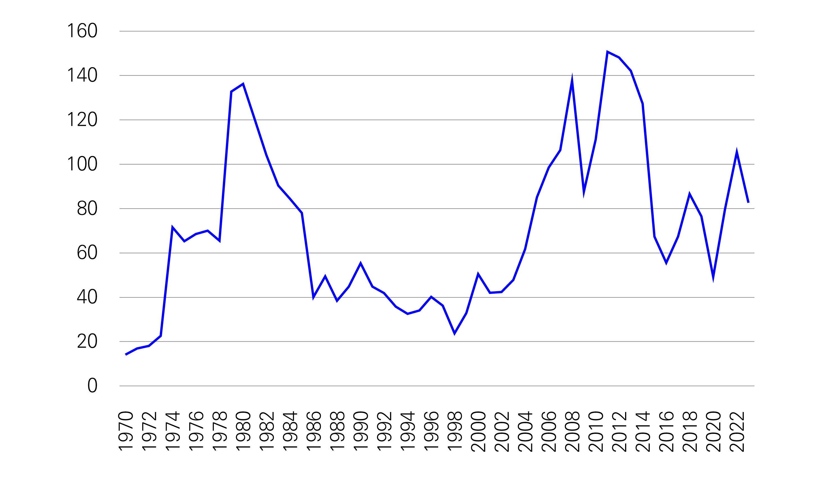
3. 호텔링(Hotelling)모형
호텔링 모형에 따르면 자원의 가격은 시간이 지남에 따라 한계 채굴 비용과 비소성 지대를 반영하여 지속적으로 상승할 것으로 예상
원유, 천연가스, 석탄 등 비재생 자원은 가격은 일정한 상승경로를 따르기 보다는 수요와 공급충격, 기술 변화, 지정학적 요인 등에 따라 변동성이 큼
[그림 3-1] 원유가격의 역사적 변동(달러/배럴, 2023년 실질가격 기준)

Slide 9
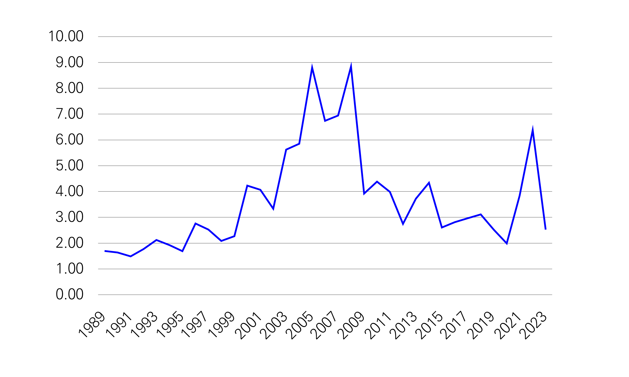
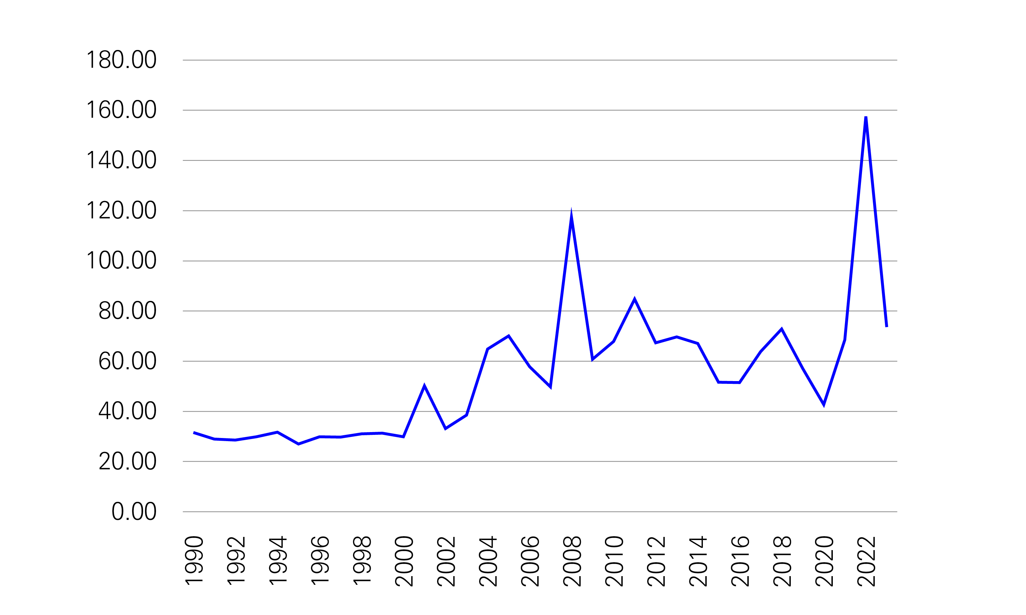
3. 호텔링(Hotelling)모형
[그림 3-2] 천연가스 가격의 변동(달러/백만Btu, 헨리허브 기준)
[그림 3-3] 석탄 가격의 변동(달러/톤)

Slide 10
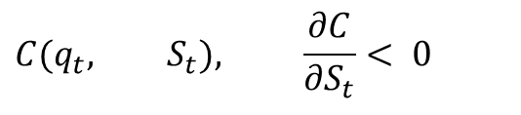
4. 호텔링(Hotelling)모형의 확장
채굴의 저량(stock) 효과
호텔링 모형은 자원이 균질하며 단위당 채굴비용이 일정하다고 가정
현실의 자원은 품질, 접근성, 채굴 조건 등에서 이질적이며 이러한 특성은 자원 고갈시 비용구조에 영향을 미침
만약, 자원의 채굴비용이 아직 고갈되지 않은 잔존 매장량에 의하여 영향을 받는다고 가정
잔존 자원량이 줄어들수록 채굴비용 증가
잔존 매장량이 채굴비용을 낮추면 한계순수기이 할인율에 비례해서 상승하지 않음
자원보존량이 감소하면 점차 더 비효율적인 곳에서 자원을 개발해야 하므로 단순한 호텔링 모형보다 더 복잡한 현실적 가격경로와 공급 행태를 나타낼 수 있음
$$C(q_{t}, S_{t}), \frac{∂C}{∂S_{t}}< 0$$
$$P(t)−C(q(t))=(1+r)[p(t−1)−C(q(t−1)]+C′(S(t))$$

Slide 11
4. 호텔링(Hotelling)모형의 확장
자원 탐사와 개발
호텔링 모형은 자원이 고정된 양으로 주어지며, 새로운 매장량의 발견은 불가능 하다고 전제함
현실에서는 기술 발전과 투자 유인을 바탕으로 탐사와 개발을 통해 자원의 유효 공급량이 내생적으로 변화 할 수 있으며 에너지 가격에 중대한 영향을 미침
새로운 매장량이 발견되면 전체 공급 가능량이 증가하고 이는 자원의 희소성을 완회시켜 가격 상승 압력을 낮추는 역할을 함
기술진보는 탐사의 성공 확률을 높이고, 더 많은 자원을 경제적으로 회수할 수 있게 함으로써 에너지 가격의 상승을 억제하는 요인
수평시추 및 수압파쇄

Slide 12
4. 호텔링(Hotelling)모형의 확장
자원 탐사와 개발
자원의 개발 속도가 빨라질수록 단기 공급이 증가하여 가격 안정 또는 하락에 기여. 개발이 지연되면 단기 공급에 제약이 발생해 가격 상승 요인으로 작용
자원 탐사의 경제적 적정 수준은 탐사의 한계편익과 한계비용에 의해 결정
탐사비용은 현재의 순이익을 감소시키지만 미래에 더 저렴한 조건의 유정을 발견하여 장기적으로 수익을 높일 수 있는 가능성 제공
탐사의 한계 편익은 현재의 채굴 비용보다 낮은 채굴비용으로 이용 가능한 유정을 확보하는데 있음. 반면, 탐사는 미래 탐사 기회를 줄이는 기회비용도 발생시킴

Slide 13
4. 호텔링(Hotelling)모형의 확장
자원 탐사와 개발
자원의 채굴, 탐사, 개발에 따르는 모든 기회비용을 고려한다면, 고갈성 자원의 가격은 현재의 한계 채굴비용, 새로운 매장지를 찾는데 드는 한계 탐사비용 그리고 개발속도와 장기 공급 전망 변화에 따른 기회비용들의 상호 작용으로 결정
자원가격이 호텔링 모형에서 예측되는 단조로운 가격 상승 경로를 따를 필요가 없음

Slide 14
4. 호텔링(Hotelling)모형의 확장
자본투자와 이자율 변동
호텔링 모형은 자원의 채굴이 자본 집약적이라는 점을 충분히 반영하지 못함
화석연료 산업은 초기 대규모 자본 투자 필요
자본 비용은 채굴의 진입 장벽으로 작용하며, 채굴이 지연될 수 있음. 이 경우 단기적인 자원 공급은 제한되며 가격은 상승 압력을 받게 됨
이자율 상승은 미래의 자원 가치를 할인시켜 현재 채굴을 유도하고, 자원 고갈을 가속화 시킬 수 있음
그러나 자원 채굴에 대규모의 자본 투자가 필요하다면 이자율 상승은 자본 비용을 증가시켜 투자 유인을 약화시키고 초기 채굴을 억제함
이자율 상승이 자본비용에 비치는 영향이 자원의 기회비용 변화보다 클 경우 채굴량은 오히려 감소할 수 있음

Slide 15
4. 호텔링(Hotelling)모형의 확장
시장불완전성
독점적 시장 구조에서는 기업이 생산량을 제한하고 가격을 인위적으로 높이는 전략을 통해 이윤을 극대화
이 경우 독점 기업은 현재의 채굴을 의도적으로 지연시켜 미래에 더 높은 가격으로 판매할 수 있는 기회를 확보하며, 이는 자원의 고갈 속도를 높이는 방향으로 작용
독점 기업은 경쟁기업에 비해 높은 가격, 느린 채굴, 완만한 가격 상승 경로를 형성
정태적 자원배분 관점에서는 독점적 구조가 비효율적이나 자원보존의 관점에서는 더 보전적인 행태를 보임

Slide 16
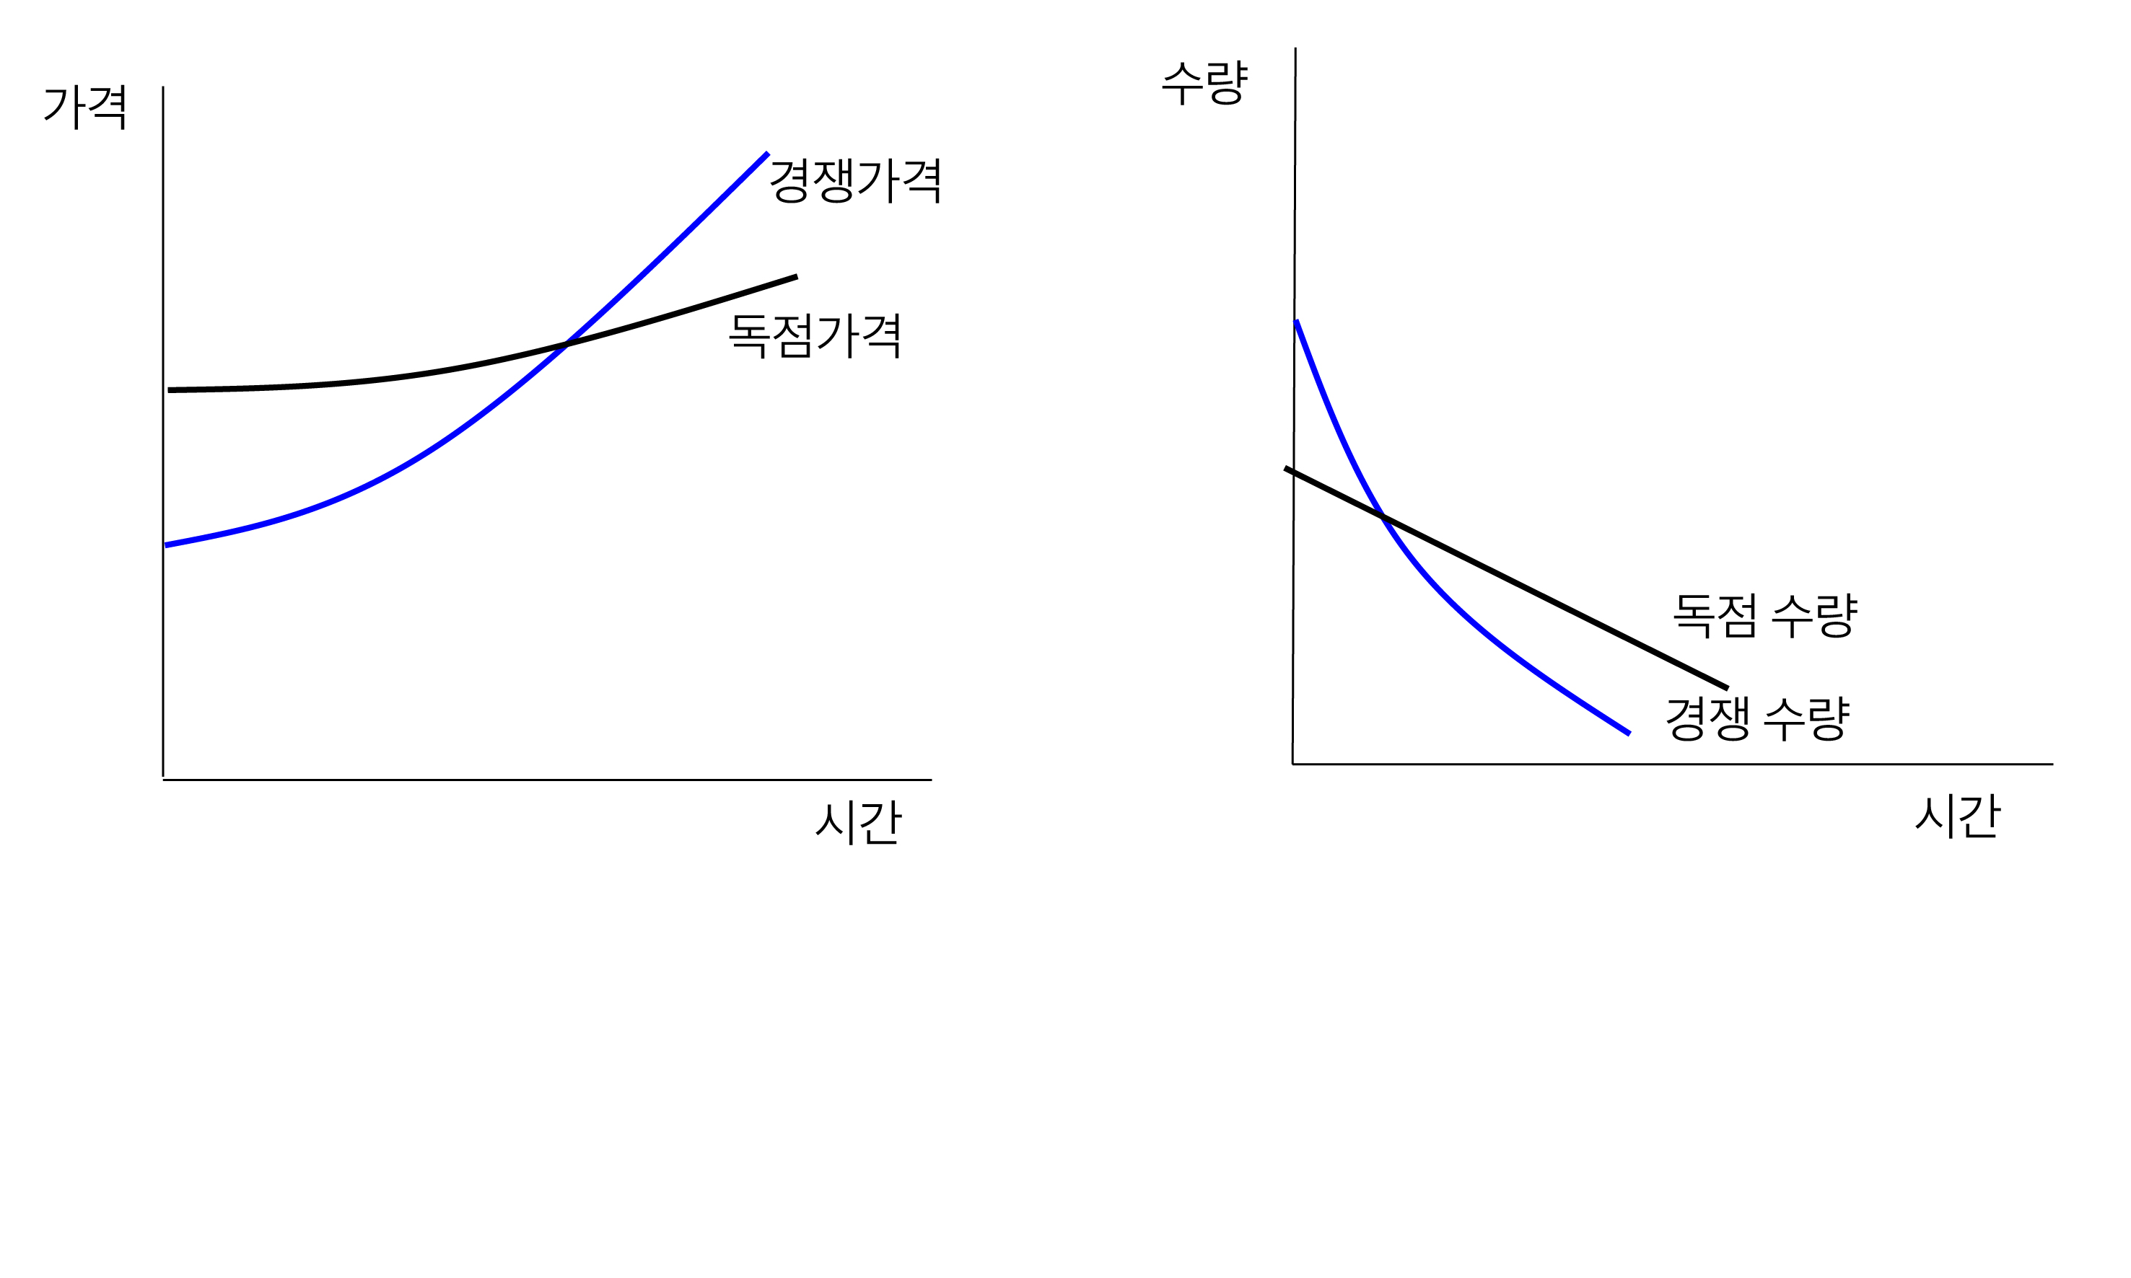
4. 호텔링(Hotelling)모형의 확장
시장불완전성
[그림 3-4] 시장 구조와 고갈성 자원의 채굴경로

Slide 17
4. 호텔링(Hotelling)모형의 확장
시장불완전성
정부의 시장 개입, 특히 과세 정책은 고갈성 자원의 채굴경로뿐만아니라 자원탐사와 개발 투자에 영향을 미침
단위 채굴세가 부과되었을 때 그 세금의 현재가치가 시간이 지남에 따라 감소한다면, 기업은 현재보다 미래로 채굴을 유예할 유인이 존재
채굴세는 또한 자원의 기대수익율에 영향을 미쳐 새로운 매장지 탐사, 개발 프로젝트 투자, 채굴설비의 확충에 영향을 미쳐 장기적인 자원 공급능력과 가격 경로를 변화시킴
즉, 정부의 시장개입은 자원배분의 시간적 경로를 수정하여 시장 기반 자원의 이용 경로와 비교하여 상이한 채굴 경로를 초래

Slide 18
4. 호텔링(Hotelling)모형의 확장
시장불완전성
환경적 외부효과는 유량(flow)효과와 저량(stock)효과로 구분할 수 있음
유량효과
외부효과는 기간에 따라 변하는 한계 외부피해(marginal external damage)의 경로에 따라 자원채굴 경로에 영향을 미침
한계 외부피해가 시간이 지남에 따라 증가한다면 미래에 채굴할 경우 더 큰 환경비용이 발생하므로 자원을 앞당겨 채굴하려는 유인이 강함(외부효과가 내부화 된다는 가정하에)
저량효과
저량 외부효과는 자원의 누적 사용량이 환경에 미치는 지속적 피해
자원의 지속적 사용은 환경이 복원력, 저하, 오염의 축적, 지속성의 악화를 유발하며 누적효과는 사회적으로 점증하는 비용으로 해석됨(자원의 한계비용 상승)
사회적 최적 경로에서는 채굴 속도가 느려지고 총 채굴량이 줄어드는 결과

Slide 19
4. 호텔링(Hotelling)모형의 확장
불확실성과 고갈 자원의 공급
불확실성은 자원의 시간적 배분과 가격 경로를 왜곡시키고, 다양한 형태의 전략적 행태를 유발
미래 수요에 대한 예측 가능성이 낮아질 경우, 기업은 불확실성 회피를 위해 자원을 조기에 채굴할려는 유인을 가질 수 있음
불확실성이 클수록 기업은 보다 보수적인 자원관리 전략을 채택하게 되며, 이는 자원의 고갈 속도를 늦추는 결과를 초래
불확실성이 자원 가격의 상승 가능성에 대한 기대를 불러일으킬 경우, 단기 이익을 추구하려는 동기로 채굴이 가속화 될 수 있음
불확실성은 자원 탐사 및 개발 투자에도 부정적인 영향을 미침
탐사활동에 대한 수익의 분산이 커질수록 자본 회수 불확실성이 커지며, 이는 장기적으로 새로운 매장량 발견 확률을 감소시켜 전체 자원 공급 능력을 제한함

Slide 20
4. 호텔링(Hotelling)모형의 확장
불확실성과 고갈 자원의 공급
불확실성은 시장의 수요·공급 예측을 어렵게 만들어 자원 가격의 변동성을 증가시킴
이는 투기적 거래를 확대시키며 가격의 급등락을 유발
장기적으로 탐사와 개발 투자가 위축되어 공급 제약이 발생할 경우, 가격 상승 압력이 증가
불확실성은 자원채굴의 시기, 속도, 기술선택, 시장 구조, 가격 안정성 등 거의 모든 측면에서 복합적이고 상충적인 영향을 미침
자원의 최적 공급 경로는 확률론적 기대와 전략적 판단을 종합적으로 반영하는 동태적 구조로 이해되어야 함

Slide 21
5. 사회적 할인율과 지속가능성
호텔링 모형에서의 경쟁적 결과는, 자원의 잠재가격(한계 순이익)이 사회적 할인율에 맞춰 일정한 비율로 증가할 때 효율적임
이자율이 사회적으로 최적일 경우에만 자원의 채굴 경로가 사회적으로 바람직 함
현실에서 기업이 사용하는 할인율은 보통 자본 비용을 반영하기 때문에 사회적 할인율 보다 높은 경우가 많음
민간 부문의 할인율이 사회적 할인율보다 높을 경우, 자원이 미래 가치는 과소평가되고 자원의 조기 채굴과 과잉 소비 발생
경쟁 시장 체제는 일반적으로 강한 지속가능성(strong sustainability)의 기준을 충족시키기 어려움
강한 지속가능성은 현재 세대가 특정 자원의 물리적 보존을 유지하면서 미래 세대에 동일한 자산을 물려줘야 한다는 입장임
이러한 기준에서는 미래를 할인하는 것 자체가 정당화될 수 없으며 본질적으로 0%의 할인율을 묵시적으로 요구

Slide 22
5. 사회적 할인율과 지속가능성
약한 지속가능성은 자연 자본이 인적·물적 자본으로 대체가능하다는 전제를 기반으로 하며, 이를 통해 전체 자본의 총량만 유지되면 지속가능성이 유지된다고 봄
현재 세대가 석유를 더 많이 소비하면 미래에 사용할 석유는 줄어들겠지만, 바이오연료와 같은 대체 기술이 상용화되면 미래 세대는 동일한 수준의 석유 등가 에너지를 사용할 수 있게 됨
이 경우 에너지 서비스의 지속가능성이 유지됨

Slide 23
6. 에너지 자원의 동적 배분과 지속가능성
지속가능한 자원 배분
경제적 접근
가격 메카니즘을 통한 희소성의 반영
시장의 왜곡된 가겨을 교정하기 위한 정책 개입
환경세, 배출권거래제
적정한 사회적 할인율의 설정
자본 축적과 대체 가능성의 개념을 반영한 정책 설계
약한 지속가능성
기술적 적근
자원 이용의 효율성 향상
대체 자원 기술의 개발

Slide 24
6. 에너지 자원의 동적 배분과 지속가능성
지속가능한 자원 배분
정책적 접근
시장실패, 외부효과, 정보 비대칭, 세대 간 형평성, 자원 배분의 불평 등 교정을 위한 공공부문의 개입
자원 소비 또는 오염 행위의 외부비용을 가격에 반영하기 위한 탄소세, 배출권거래제
재생에너지, 고효율 설비, 친환경 기술에 대한 투자 보조금과 세제 감면
자원 추출 또는 오염 배출에 대한 양적 제한이나 기술 기준 설정
민간이 진입하기 어려운 분야에서의 공공투자 및 인프라 정책
소비자와 기업의 자발적 행동 변화를 유도하고 사회적 규범 학습 효과를 제고하기 위한 정보 제공 및 행동 유도 정책
자원 배분 및 기후 변화 대응을 위한 국제 협력과 글로벌 거버너스

